Slide 1
ГБДОУ детский сад № 34 Василеостровского района
Следы животных:
как научить
дошкольников распознавать следы
животных на снегу или земле
Составили воспитатели:
Попова А.В.
Кошелева О.А.

Slide 2
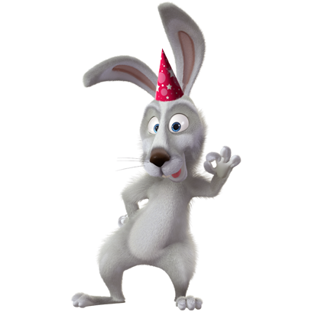
Участники проекта: дети младшей группы, воспитатели, родители воспитанников
Тип проекта: краткосрочный, познавательно-исследовательский
Вид проекта: групповой
Сроки проекта: декабрь-январь

Slide 3
Актуальность проекта
На прогулке после снегопада дети увидели много следов, среди которых много незнакомых. Их очень заинтересовало, кто оставил эти следы. Дети не смогли ответить на этот вопрос. Некоторые дети отвечали, что это кошка (собака), показывая даже на следы птиц. Многие дети имеют ограниченные знания о животных, их образе жизни, повадках и следах, которые они оставляют на снегу или земле. Это связано с отсутствием возможности регулярно наблюдать за природой и взаимодействовать с ней.
Работа с природными объектами, такими как следы животных, помогает детям развивать важные когнитивные навыки, такие как внимание к деталям, логическое мышление и способность делать выводы на основе наблюдений.
Проект «Следы животных» стимулирует интерес детей к исследованию природы, развивает наблюдательность и аналитические способности.
Таким образом, проект «Следы животных» решает важные задачи воспитания и образования детей, способствуя их всестороннему развитию и подготовке к дальнейшей жизни в гармонии с природой и обществом.

Slide 4
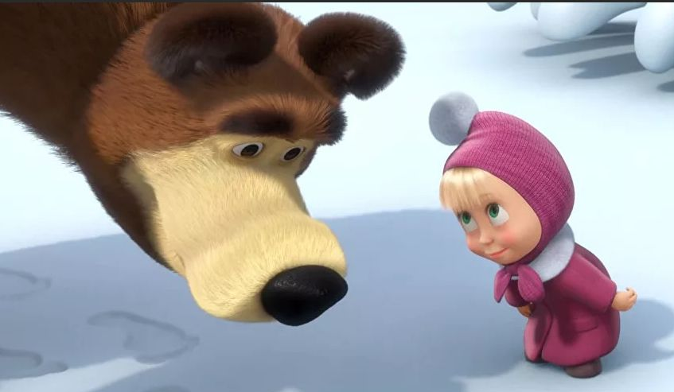
Цель проекта
Создание условий для формирования представления детей о том, что в природе оставленные на снегу или земле следы помогут считывать информацию о животном.

Slide 5
Задачи проекта
Познакомить детей с понятием «след», как оттиск любого предмета или тела
Развивать познавательную активность детей, фантазию, логическое мышление, исследовательские умения
Расширять представления детей о многообразии животных ближайшего окружения, явлениях природы
Формировать умение выделять особенности внешнего вида следов животных и определять кому они принадлежат
Способствовать активному вовлечению родителей в совместную деятельность с ребенком
Воспитывать бережное отношение к живой природе.

Slide 6
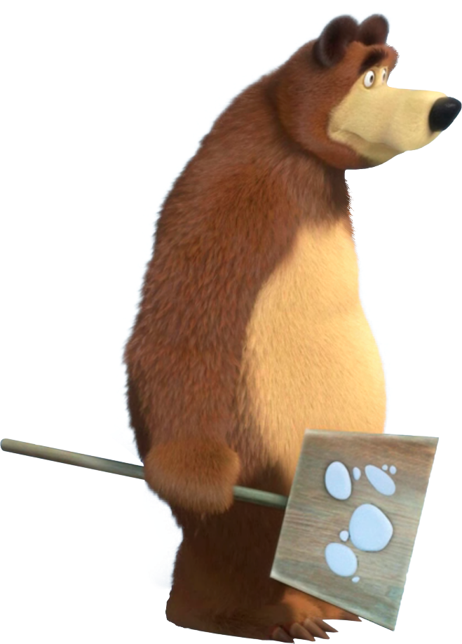
Этапы проекта
Первый этап: подготовительный
Изучение методической литературы
Обогащение развивающей предметно-пространственной среды
Информирование родителей о ходе проекта

Slide 7
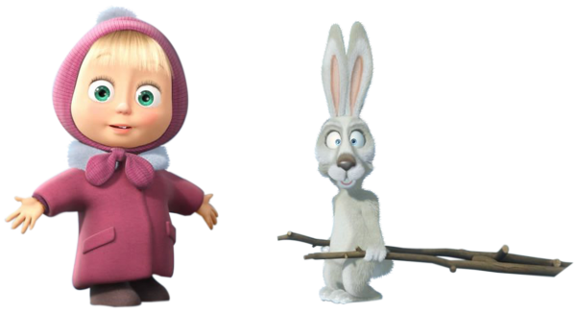
Этапы проекта
Второй этап: практический

Slide 8
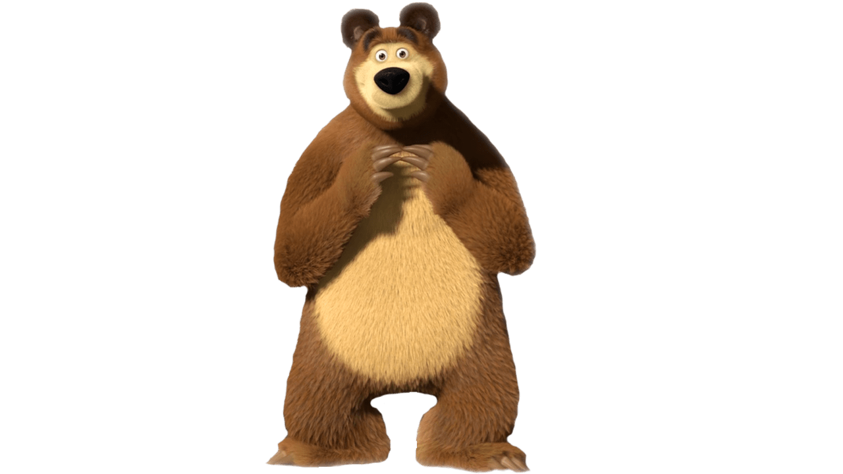
Оформление книжной выставки

Slide 9
Чтение художественной литературы
Глушкова Н. «Чьи следы?»
Трусов И. «Чьи следы» (Маша и медведь)
Воронкова Л.Ф. «Снег идет»
Толстой А.Н. «Еж», «Лиса», «Как у нашего кота»….
С детьми была прочитана художественная литература про животных.
Прочитав произведения о животных, дети познакомились с разными историями, каждая из которых по-своему уникальна и интересна. В рассказе Н. Глушковой «Чьи следы?» ребята узнали о том, как важно уметь распознавать следы разных зверей и понимать их поведение.
Произведение Л.Ф. Воронковой «Снег идет» погрузило детей в атмосферу зимы. Они увидели, как природа меняется под воздействием снега, и как животные приспосабливаются к новым условиям жизни.

Slide 10
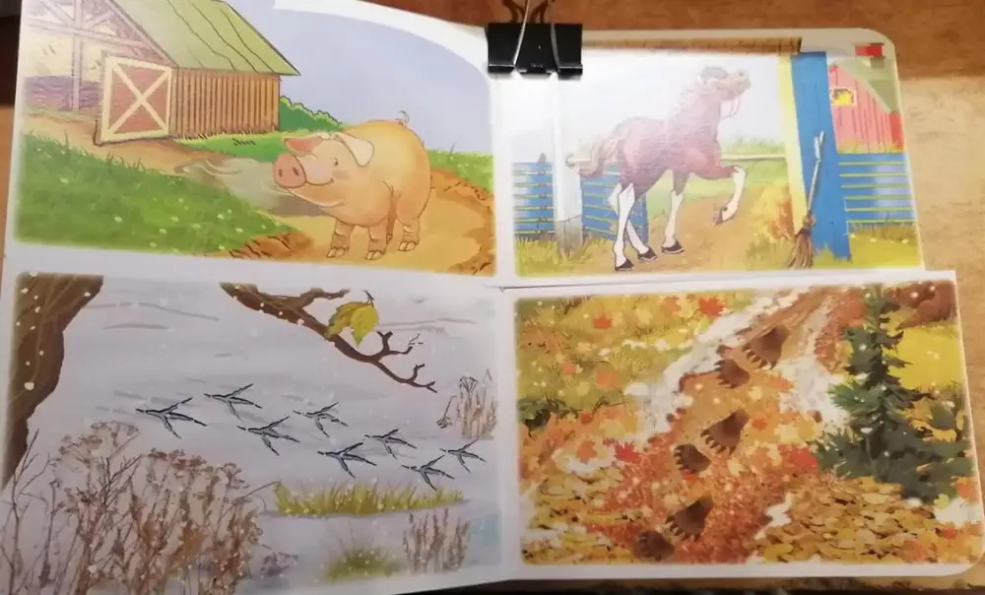
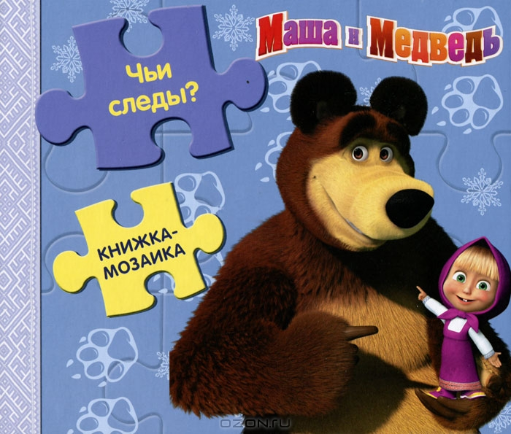
Чтение художественной литературы

Slide 11
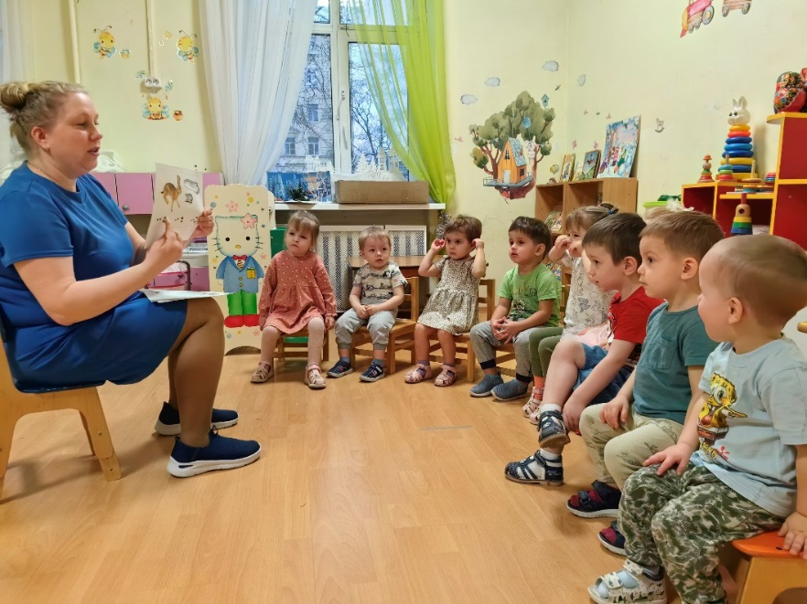
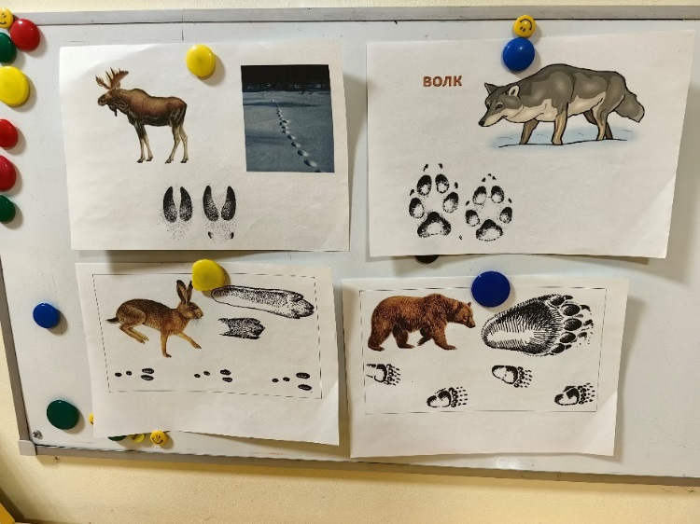
Рассматривание иллюстраций
В группе с детьми мы рассматривали иллюстрации животных. Мы внимательно изучали особенности внешнего вида различных зверей, обсуждали их повадки и места обитания.
Особое внимание уделили следам животных. Рассмотрение следов позволило детям лучше понять, кто именно мог оставить тот или иной отпечаток. Мы сравнивали размеры и форму следов, пытались угадать, кому они принадлежат. Это занятие вызвало у ребят большой интерес и желание узнать еще больше о жизни лесных обитателей.

Slide 12
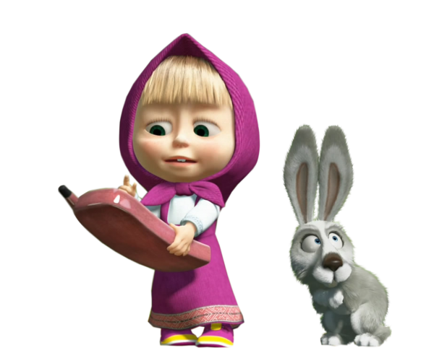
Наблюдение и экспериментирование
На прогулке дети начали замечать следы животных, оставленные на земле. Это было для них настоящим открытием! Сначала они просто смотрели на эти загадочные отпечатки, пытаясь догадаться, чьи же они. Кто-то предположил, что это может быть собака, а кто-то был уверен, что это кошка.
Эти наблюдения помогли детям лучше понять, что вокруг нас живет множество живых существ, каждое из которых имеет свою историю и свои пути. Теперь прогулки стали для них не просто временем для игр, но и возможностью открыть для себя что-то новое, интересное и удивительное.

Slide 13
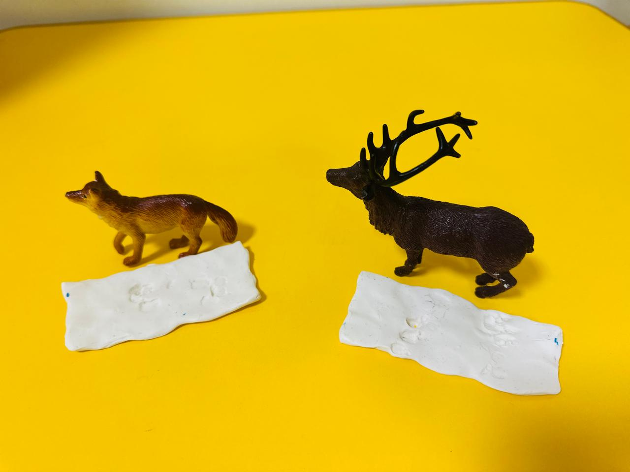
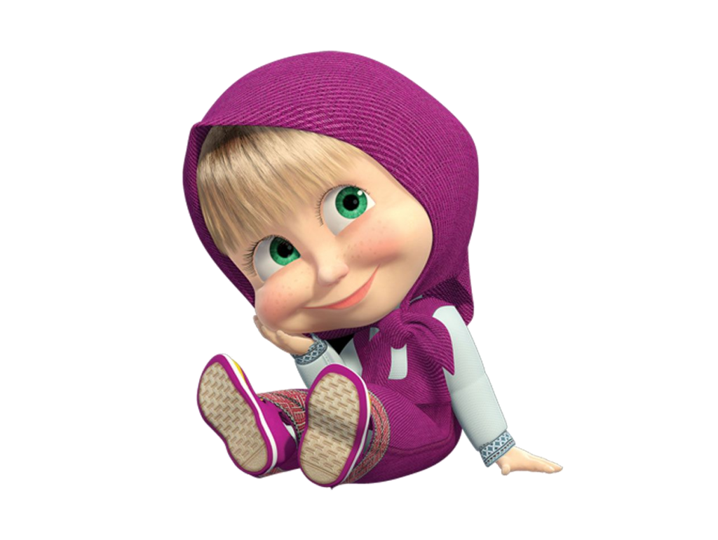
Оттиск (отпечаток) на пластилине
Ни для кого, наверное, не секрет, что занятия с пластилином очень полезны детям. Это зарядка для рук и тренировка мелкой моторики.
Пластилин - лучший материал для детского творчества и разных экспериментов.
Размазав равномерно пластилин по основе, мы с помощью различных предметов печатали следы на пластилине.

Slide 14
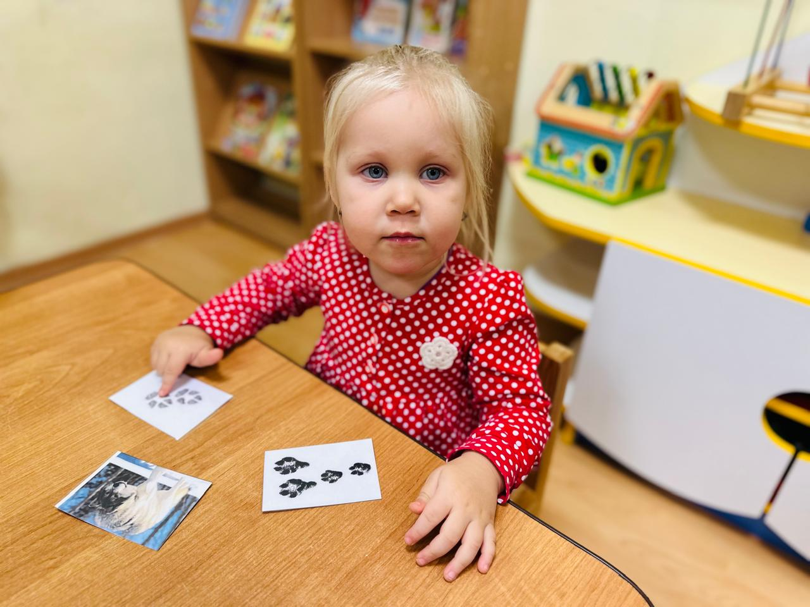
Дидактические игры

Slide 15
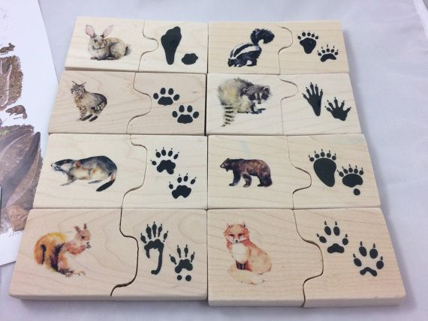
Дидактические игры
На занятиях с детьми мы активно использовали дидактические игры, чтобы сделать процесс обучения интересным и увлекательным. Каждая игра имела свою цель и помогала развивать определенные навыки.
Играли в дидактические игры: «Найди чей след», «Четвертый лишний», «Что изменилось», «Кто бежал?», «Куда ведут следы?»

Slide 16
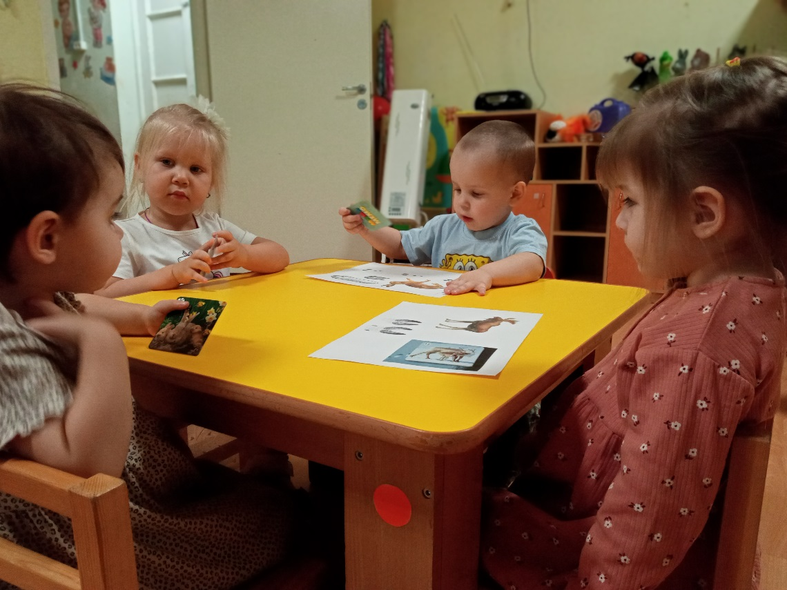
Дидактические игры

Slide 17
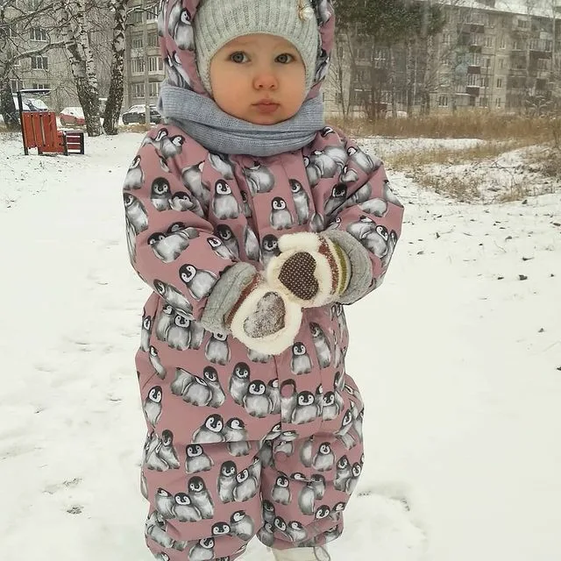
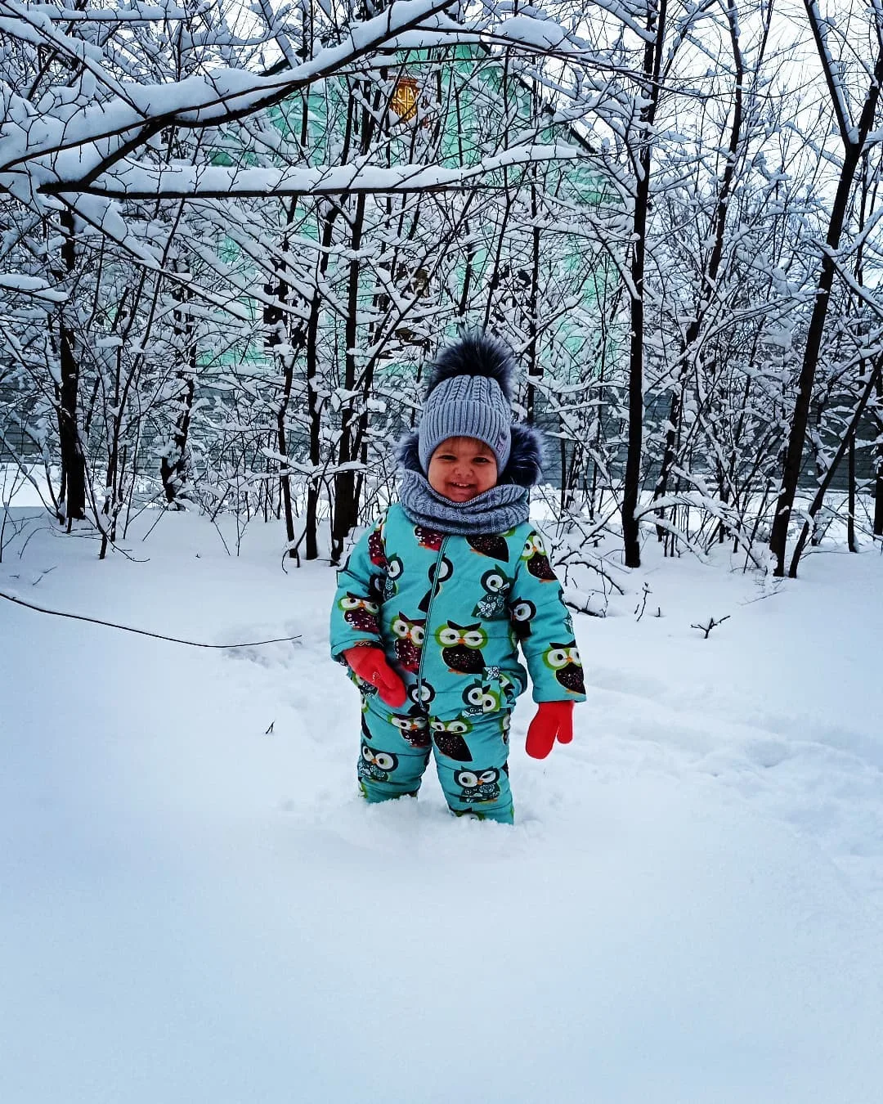
Взаимодействие с родителями (прогулки выходного дня в поисках следов)
Мы предлагали родителям маршрут выходного дня, который позволил провести время с пользой и удовольствием всей семьей. Во время прогулки в парке или на даче обратить внимание на следы животных и пофотографировать их.
Кроме того, рекомендовали посетить зоологический музей.

Slide 18
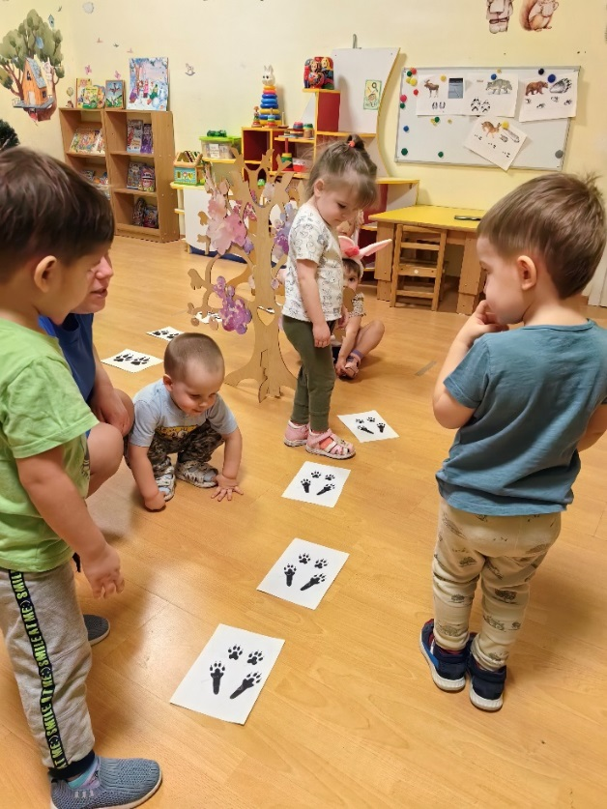
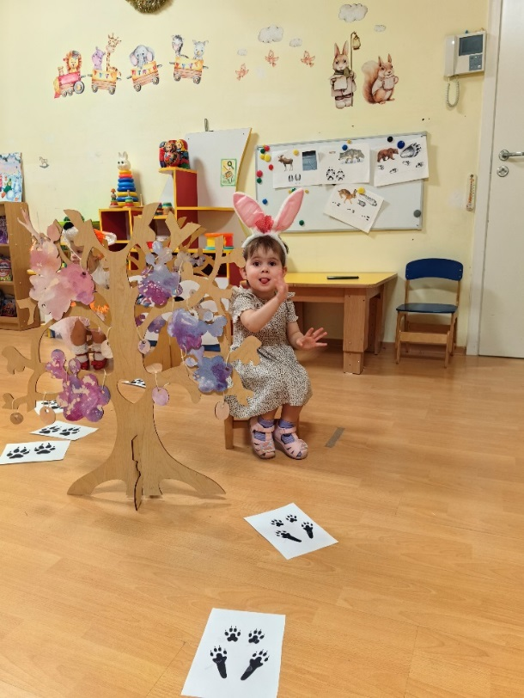
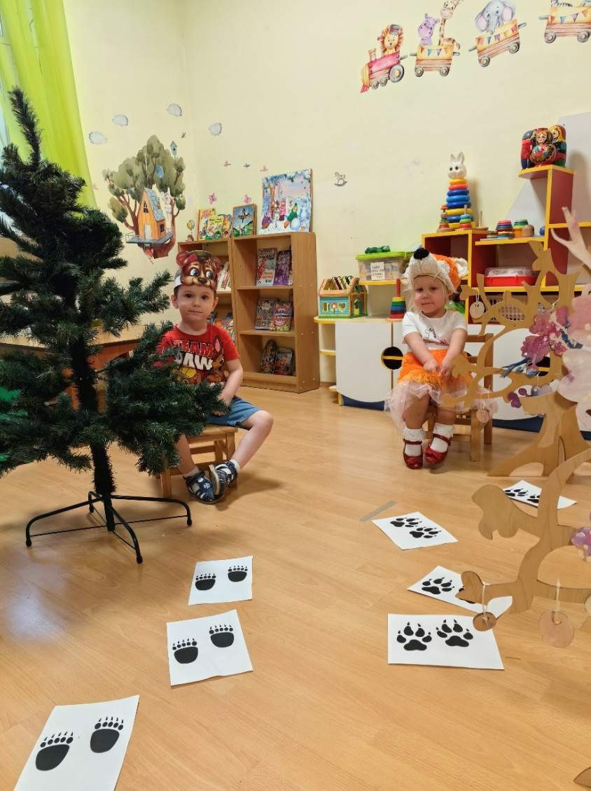
Подвижные игры
В нашей группе мы организовали для детей игру-путешествие «Кто оставил следы?».
Участники должны были пройти по заранее подготовленным маршрутам, найти следы и определить, какому животному они принадлежат.
Цель этой игры — не только развлечься, но и продолжить знакомство с миром животных, их поведением и следами, которые они оставляют.

Slide 19
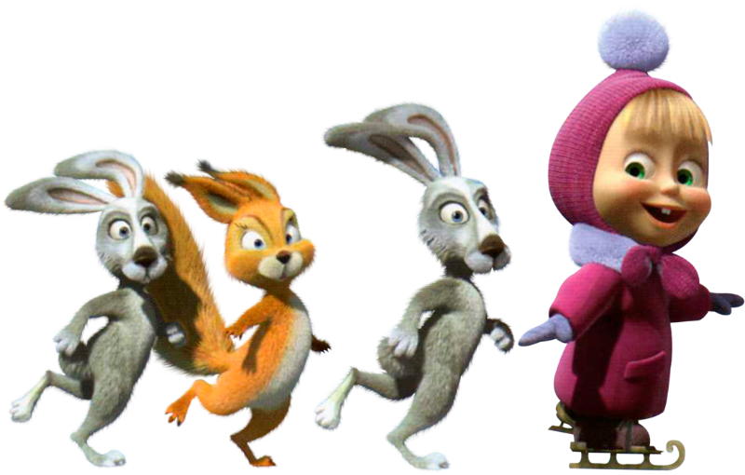
Этапы проекта
Третий этап: заключительный

Slide 20
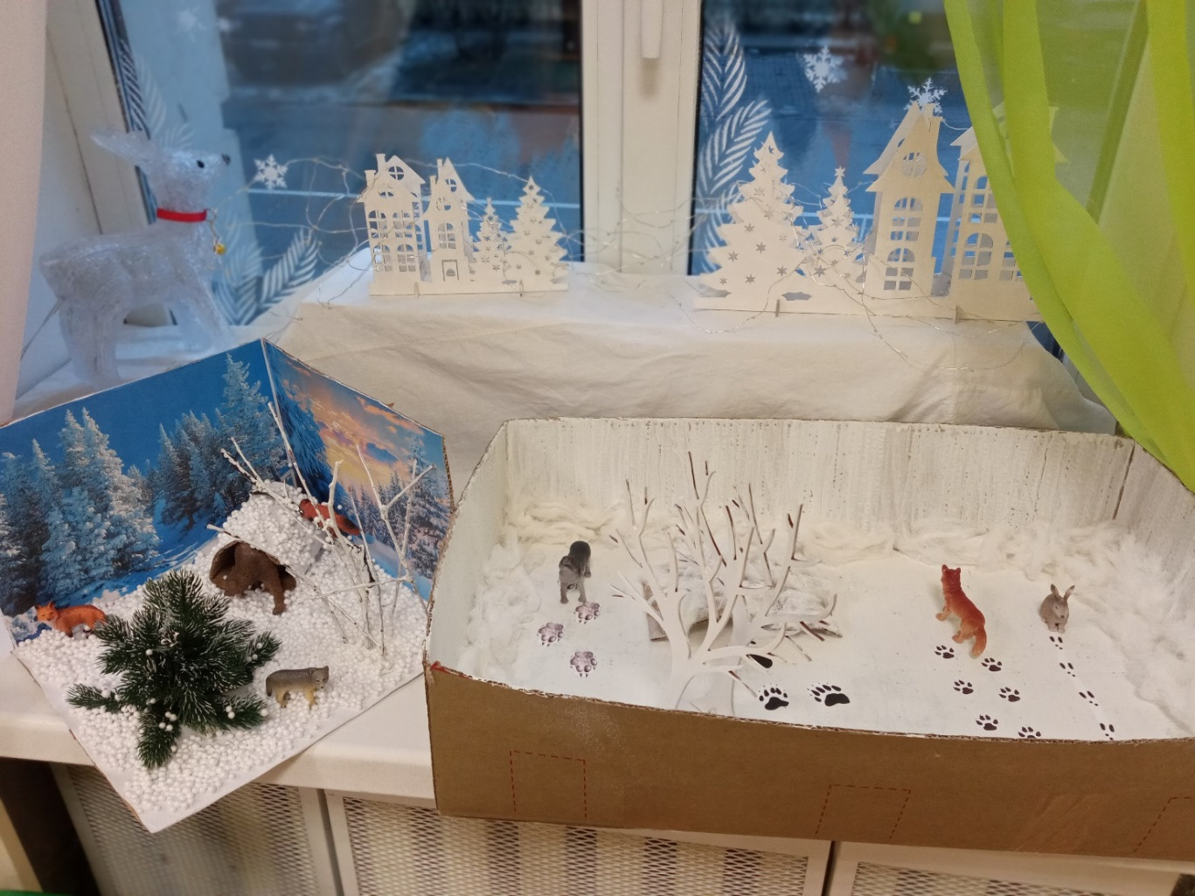
Макет «Жители леса»

Slide 21
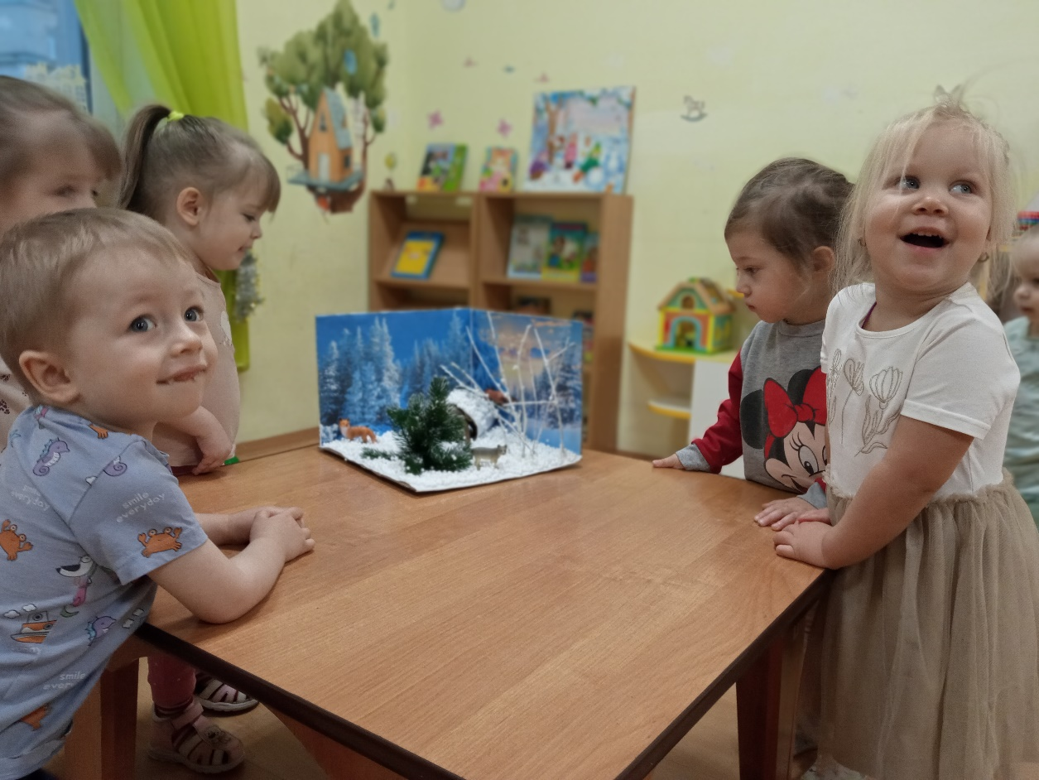
Макет «Жители леса»

Slide 22
Плакат «Следы животных»
На завершающем этапе занятий дети с большим интересом играли с макетом зимнего леса, который мы сделали своими руками. Дети с увлечением перемещали фигурки животных по снежным тропинкам, придумывая свои истории и сценарии. Этот макет позволяет детям наглядно изучить, как выглядят следы различных животных в зимний период. Они могут создавать собственные сюжеты и истории, что способствует развитию воображения. Работа с макетом делает образовательный процесс интерактивным и увлекательным.
Кроме того, мы сделали плакат «Следы животных», на котором изображены различные виды следов. Это дало детям возможность сравнить реальные следы, увиденные на прогулках, с теми, что представлены на плакате. Такой подход помог закрепить полученные ранее знания и углубить понимание темы.

Slide 23
Результаты работы

Slide 24
Результаты работы
После проведения всех мероприятий дети стали больше знать о животных нашего края, научились определять и различать следы животных.
Во время реализации проекта дети познакомились с понятием «след». У детей повысился интерес к исследованию природы демонстрируя активное стремление к наблюдению за следами животных. Проект способствовал формированию у детей представления о разнообразных объектах живой и неживой природы ближайшего окружения. Дети научились выделять особенности внешнего вида следов животных и определять кому она принадлежат.
Таким образом, проведённые мероприятия успешно выполнили поставленные задачи и внесли значительный вклад в развитие детей согласно требованиям ФГОС ДО и ФОП ДО.

